Slide 1
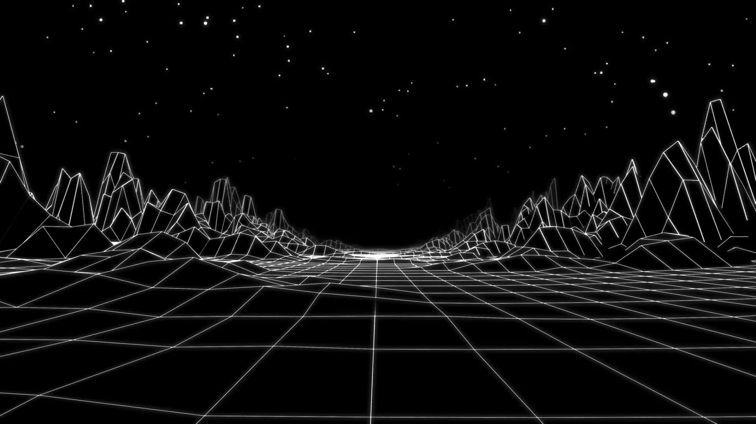
Low-Poly Gra 3D bawiąca się ruchem I fizyką
Tymon Orłowski

Slide 2
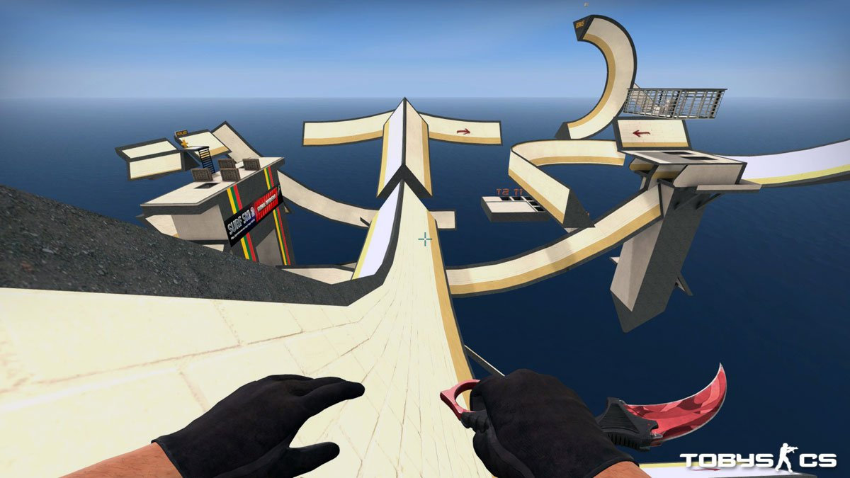

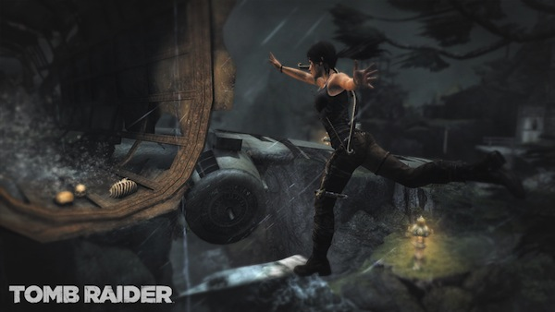
Wizja gry
Poruszanie się w grze powinno być satysfakcjonujące dla gracza – przewiduję możliwość biegania po ścianach, podwójnego skakania I wślizgu.

Slide 3
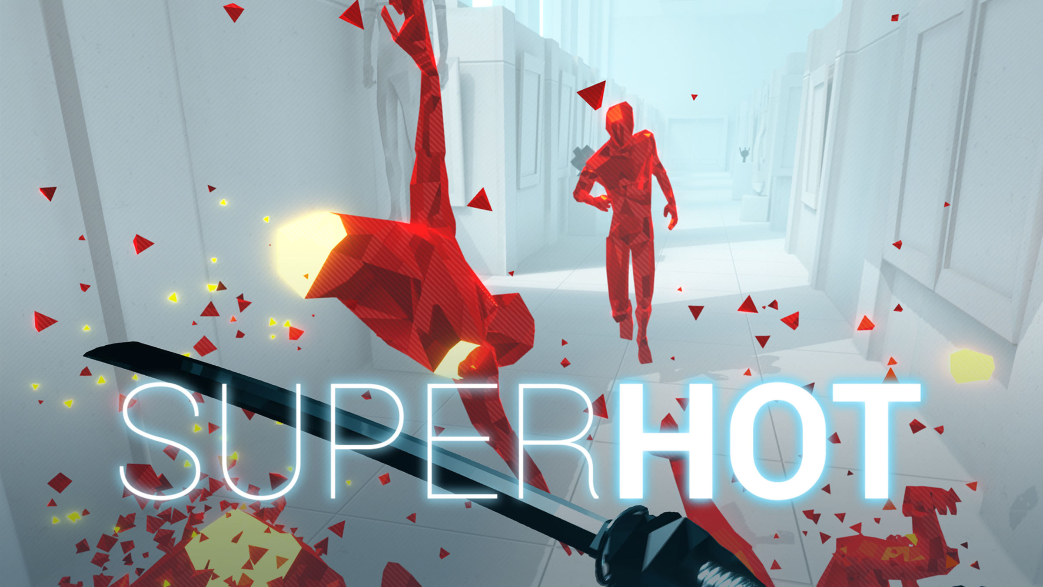
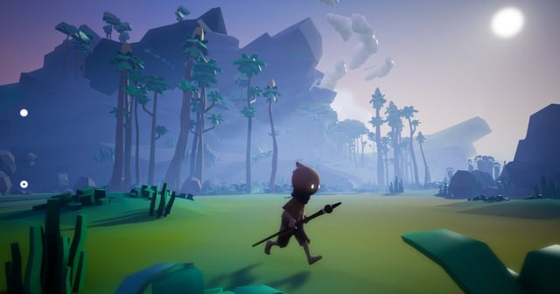
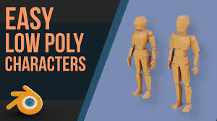
Wizja gry
Grafika Low-Poly - wybór pokierowany niskim budżetem studia jak I brakiem doświadczenia w tworzeniu grafik. Początkowo będą to darmowe getowe grafiki, potem próba stworzenia własnej w Blenderze.

Slide 4



Technologie
Unity - które naturalnie wykorzystuje język C#
Wersjonowanie Unity
Blender

Slide 5
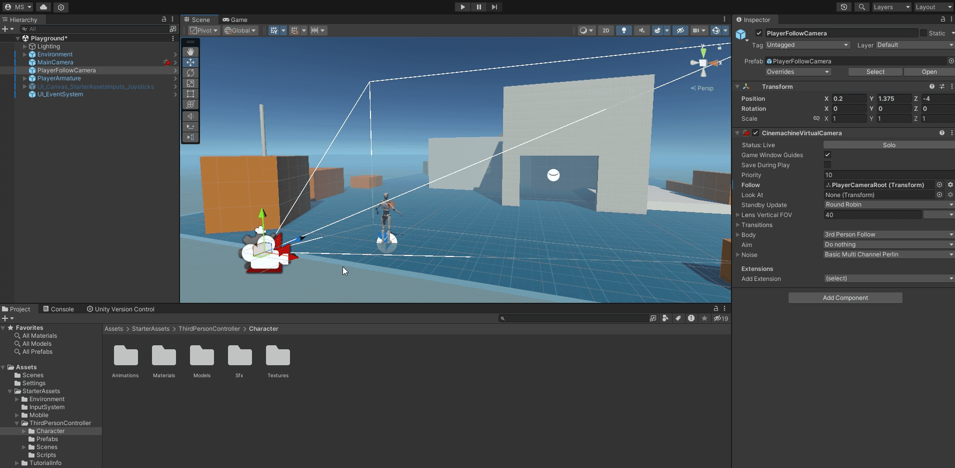

Dotychczasowy progres
Zapoznanie się z Unity
Prezentacja prostej gry

Slide 6
Dziękuję za Uwagę

